Slide 1
ВЕЛИКИТЕ БЪЛГАРИ
Изготвил Лиляна Пашова

Slide 2
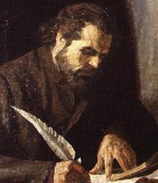
Паисий Хилендарски

Slide 3
Информация за живота на Паисий имаме от автобиографичните му бележки в „История славянобългарска“, вписванията в хилендарските кондики и някои писма. Роден е през 1722 година в Самоковската епархия със светско име Пенко или Петър.

Slide 4
Най-сериозната научна хипотеза в българската историография казва, че Паисий Хилендарски е син на Михаил Хадживълчев и брат на Лаврентий (Лазар) Хилендарски от Банско. Различни краеведски трудове посочват други селища като родно място на Паисий Хилендарски, но тези предположения са малко вероятни.

Slide 5
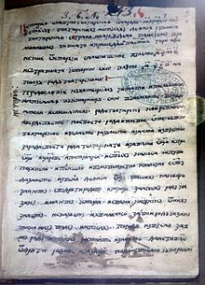
Първа страница от оригиналния ръкопис на Паисий на „История славянобългарска“

Slide 6
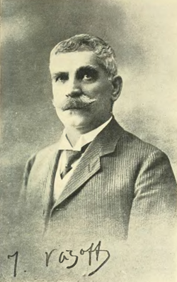
Иван Вазов

Slide 7
Иван Минчов Вазов е български поет, писател и драматург, наричан често „патриарх на българската литература“. Творчеството на Вазов е отражение на две исторически епохи – Възраждането и следосвобожденска България. Иван Вазов е академик на Българската академия на науките и министър на народното просвещение от 7 септември 1897 г. до 30 януари 1899 г. от Народната партия.

Slide 8
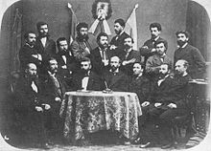
По време на общо събрание на БЦБО през ноември 1876 г. – Вазов е последен на задния ред

Slide 9
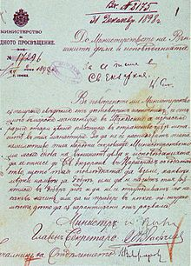
Писмо от Иван Вазов относно запазването на ръкописите в българските манастири в Македония, 30 декември 1898 г.

Slide 10
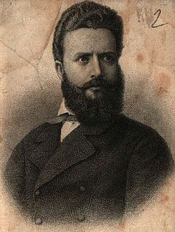
Христо Ботев

Slide 11
Христо Ботьов Петков,^{[1]} известен като Христо Ботев, (роден на 6 януари 1848 г. в Калофер, загинал на 1 юни 1876 г.^{[б. 1]}) е български национален герой, революционер, поет и публицист.

Slide 12
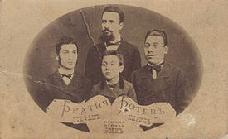
Христо Ботев с братята си Стефан, Боян и Кирил (от ляво надясно), 1876 г.

Slide 13
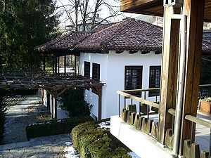
Националният музей „Христо Ботев“ в Калофер

Slide 14
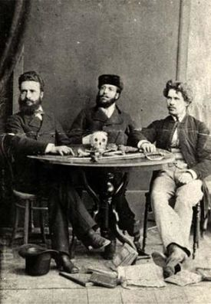
Христо Ботев с Никола Славков и Иван Драсов в Румъния, 1875 г.

Slide 15
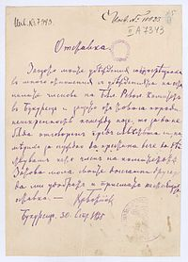
Оставка на Христо Ботев от БРЦК

Slide 16
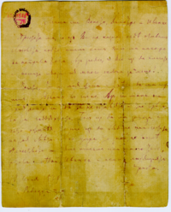
Прощалното писмо на Христо Ботев към неговото семейство, написано на кораба „Радецки“.

